Slide 1
最好的教科书
历史
勤学·深思·笃行

Slide 2
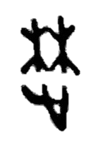
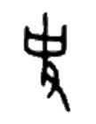

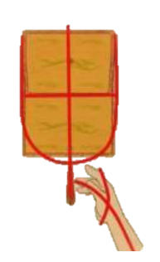
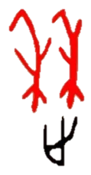
何为历史？
秝（lì）
对过去的事情所做的客观的记录
止
历，过也，传也。从止，厤声。郎击切。（人类的经历、足迹）
史者，记事者也。
从又持中，中，正也。（握笔纪事）
——（汉）许慎《说文解字》

Slide 3
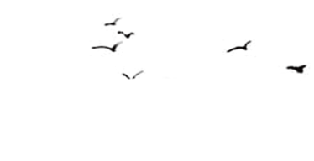
什么是历史？
第一层面是指过去真实发生过的事情，是不以人的意志为转移的，具有客观性，包括自然和人类社会发展的历史。
第二层面是用文字或其他方式记录的历史，是人们依据史料对过去发生过的事情的记载或撰述，带有一定的主观性。
历史不仅是指过去的事实本身，更是指人们对过去事实的有意识、有选择的记录。

Slide 4
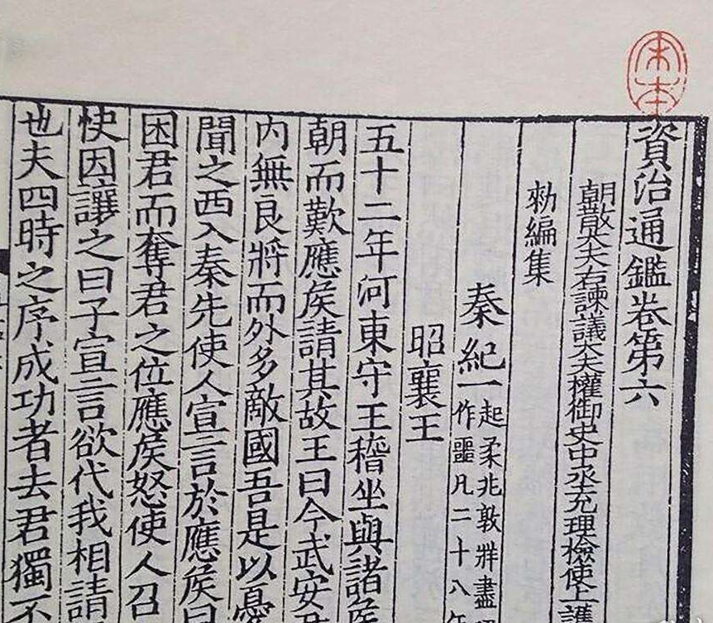

一、史实

Slide 5
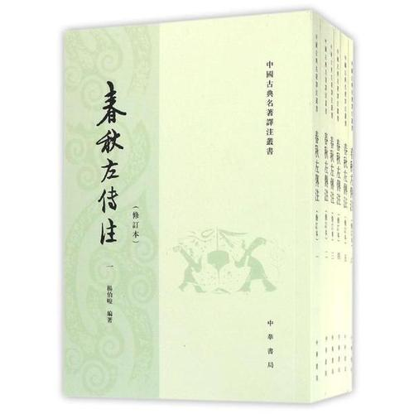
一句话的代价
“大史书曰：“崔杼弑其君。”崔子杀之。其弟嗣书而死者二人。其弟又书，乃舍之。

Slide 6
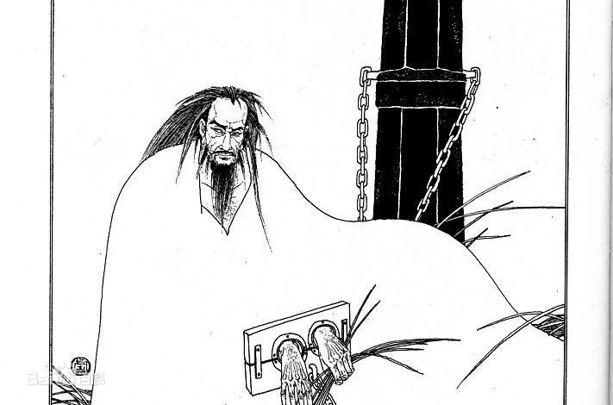
楚怀王入秦而不返
《史记卷四十•楚世家第十》
张仪南见楚王，谓楚王曰：“王为仪闭关而绝齐，今使使者从仪西取故秦所分楚商於之地方六百里，如是则齐弱矣”怀王大悦。
秦齐交合，张仪乃起朝，谓楚将军曰：“子何不受地？从某至某，广袤六里”。

Slide 7
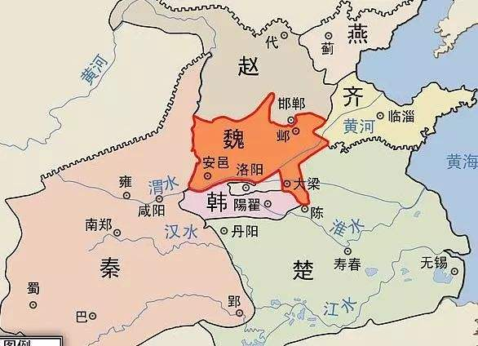

Slide 8
楚怀王不得不说的那些事
《史记·屈原贾生列传》
屈平疾王听之不聪也，馋谄之蔽明也，邪曲之害公也，方正之不容也。
时秦昭王与楚婚，欲与怀王会。怀王欲行，屈平曰：“秦虎狼之国，不可信，不如毋行。”....入武关，秦伏兵绝其后，因留怀王，以求割地。怀王怒，不听............竟死于秦而归葬。
怀王以不知忠臣之分，故内惑于郑袖，外欺于张仪，疏屈平而信上官大夫、令尹子兰，兵挫地削，亡其六郡，身客死于秦，为天下笑，此不知人之祸也。

Slide 9
楚怀王不得不说的那些事
《资治通鉴•周纪四•周赧王十九年》
楚怀王发病，薨于秦，秦人归其丧。楚人皆怜之，如悲亲戚。诸侯由是不直秦。
•《战国歧途》
但是太子为了一点私事，和秦国的一个大夫斗争起来，把这个官员杀死了.....
怀王的对策是，一面派太子到齐国做人质，一遍组织军队抗秦。

Slide 10
楚怀王不得不说的那些事
《战国歧途》
这时秦昭襄王写信给楚王，信的措辞很客气，回顾了两国的友好历史....
论实力，秦强楚弱；讲道理，道理这次还真站在秦国那一边。
秦国已经拿出了最大的诚意，但如果出国蛮横地拒绝，那就只有打的份了，你屈原自己带长剑披犀甲上啊？
怀王非常硬气地拒绝割让土地，后来竟然还硬逃出来了，后来归来路线选择也十分合理。

Slide 12
求真并非易事
真实发生的事情
记录的史料
流传下来的史料
所接触到的内容

Slide 13
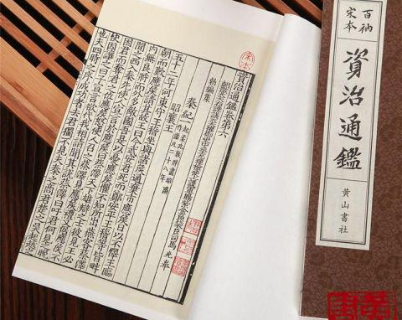

二、史论

Slide 14
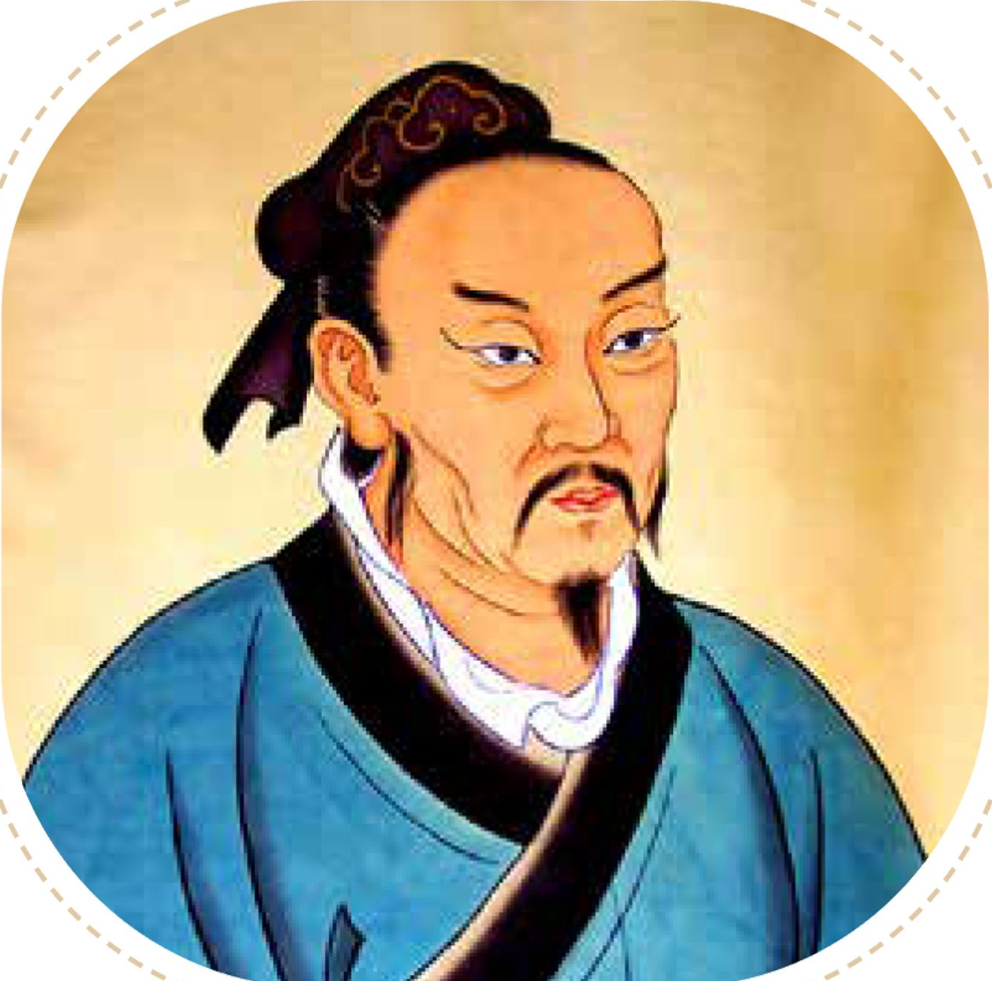
《孟子》中记载了孟子与其学生关于法律问题的讨论。
学生问：“舜做天子后，假如其父杀人，舜的法官该怎么办呢？”
孟子回答：“抓起来就行了。”
学生又问：“难道舜不阻止法官吗？”
孟子说：“舜怎么能阻止呢？法官是按职责办事。”
学生问：“那舜又该怎么办呢？”
孟子说：“舜应当放弃天子之位，毫不顾惜。然后偷偷也背上父亲逃到海边住下，一辈子都很快乐，把曾经做过天子的事情忘掉。”

Slide 15
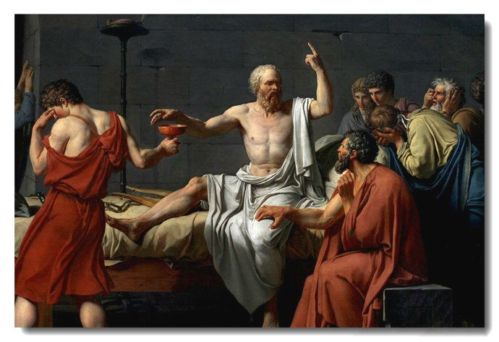
公元前399年，苏格拉底被雅典陪审法庭以亵渎神明与蛊惑青年的罪名判处死刑。他与他的弟子们都认为判决不公。
当弟子们安排苏格拉底逃走时，他却认为，虽然逃走是一种正义，但审判过程符合雅典法律程序，遵守合法的判决也是正义的要求，而且是更大的正义，因为如果拒服从判决，就等于践踏法律，倘若人人都以自己认为的正义为借口而任意践踏法律，社会秩序将混乱不堪，城邦将无法存在。最终他选择在弟子面前饮下毒药，从容赴死。

Slide 16
史实
史论
认识历史就是透过表象看本质
事物的表象
事物的本质
舜父杀人
重法理更重情理
苏格拉底
程序正当即正义

Slide 17
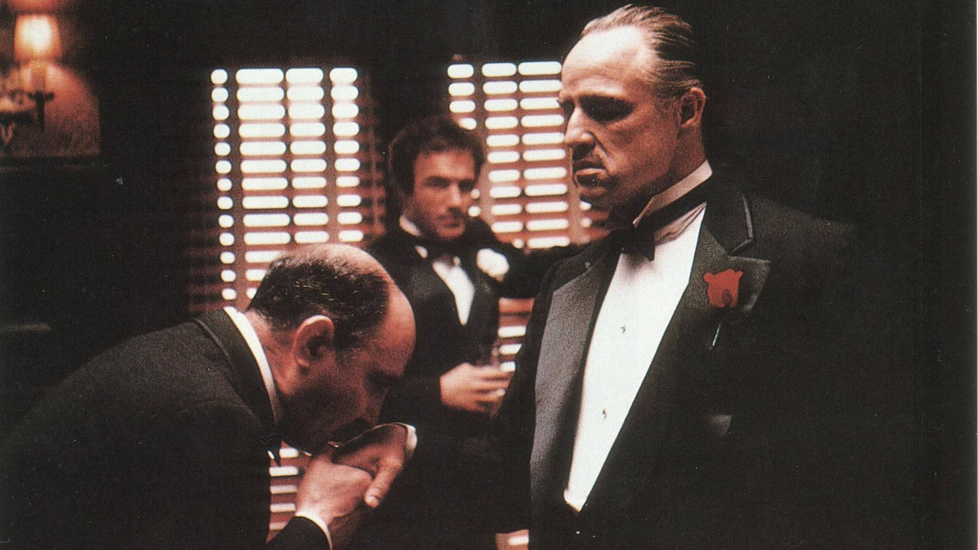
花半秒钟就看透事物本质的人，和花一辈子都看不清事物本质的人，注定是截然不同的命运。
——《教父》

Slide 18
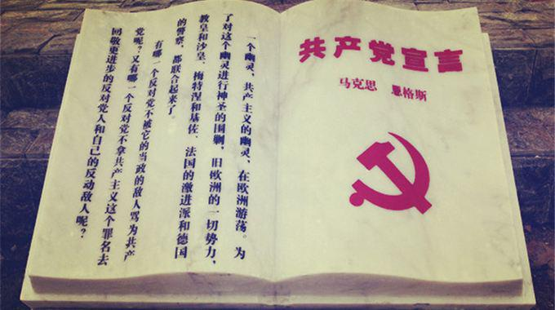
三、史观

Slide 19
史实
史观
史论
全球史观·文明史观·近代史观·社会史观
革命史观·唯物史观·生态史观·英雄史观

Slide 20
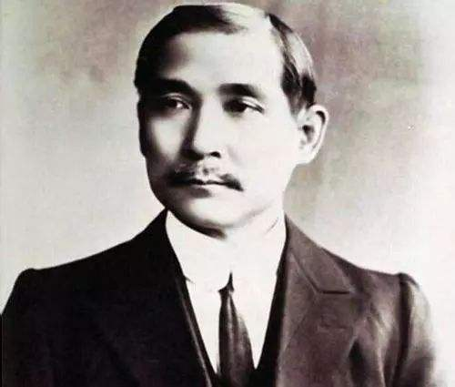
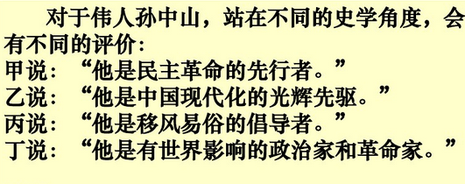
弃医从政，图谋救国
发动革命，建立共和
反对独裁，捍卫共和
与时俱进，联俄联共

Slide 21
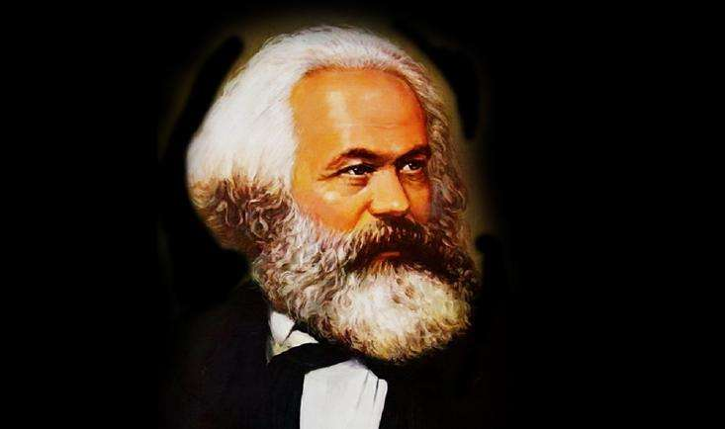

四、为什么要
学习历史

Slide 22
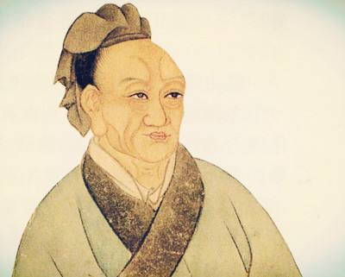
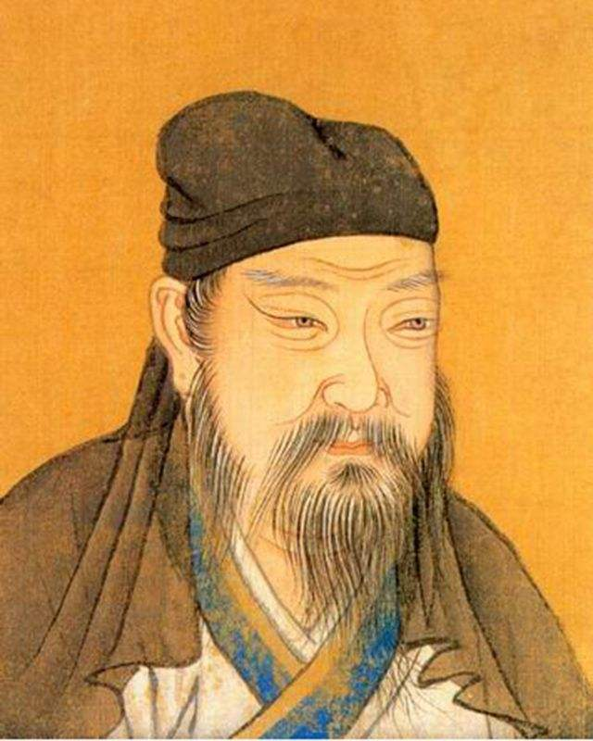
究天人之际，通古今之变。
——司马迁《史记》
鉴于往事，有资于治道。
——司马光《资治通鉴》

Slide 23
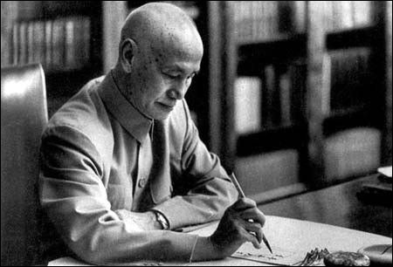
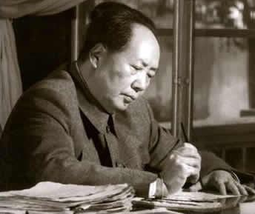
历史不会重复，但总是押韵的。
——马克·吐温

Slide 24
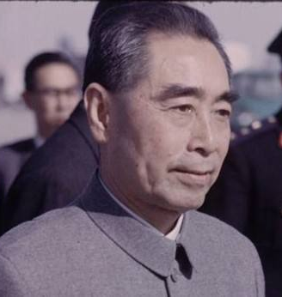
历史对一个国家、一个民族，就像记忆对于个人一样，一个人丧失了记忆就会成为白痴，一个民族如果忘记了历史，就会成为一个愚昧的民族。
——周恩来

Slide 25
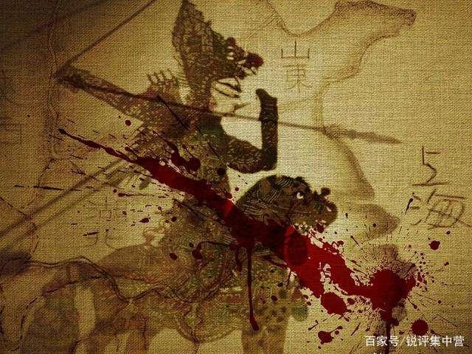

当端午把捡到修好的皮影还给山东兵时，两人专门聊起赵子龙。
问：我们供的都是关二爷，为啥你这是赵子龙？
答：关二爷那是兄弟义气，赵子龙是保家卫国！
学史明理、学史增信
学史崇德、学史力行
电影《八佰》
印度雅利安人和达罗毗荼人

Slide 26
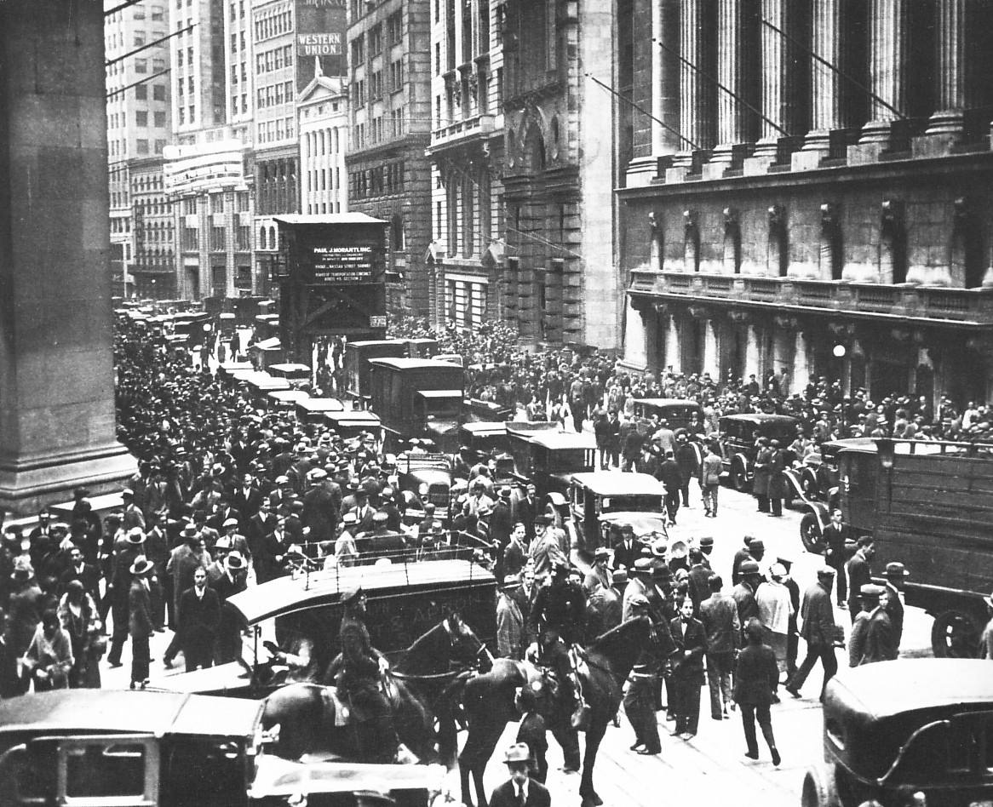
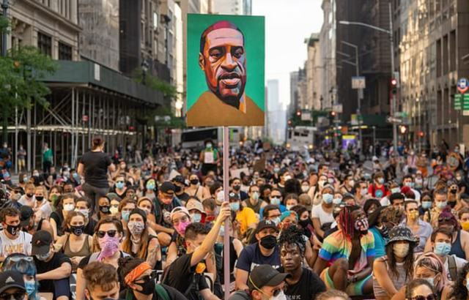
历史在不断前进
资本主义的弊端显露

Slide 27

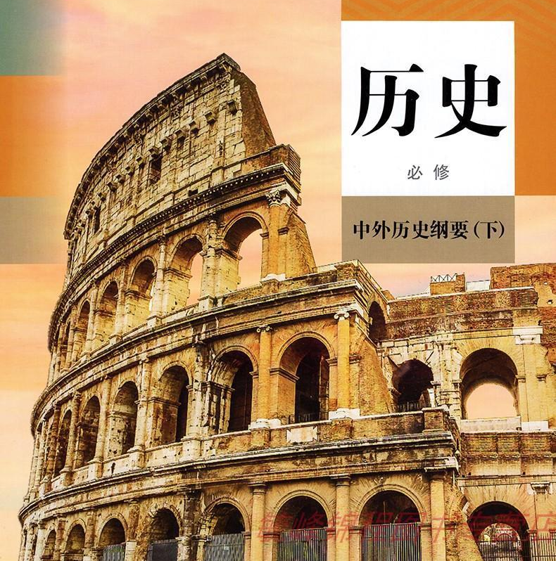

五、高中历史如何学习

Slide 28
初中
（2019，云南初一期末）“周幽王烽火戏诸侯”、“孔子周游列国”，与“诸侯”“列国”的产生相关的制度是（ ）
A．禅让制 B．世袭制 C．分封制 D．宗法制
高中
（2020，全国卷Ⅰ）据《史记》记载，春秋时期，楚国国君熊通要求提升爵位等级，遭到周桓王拒绝。熊通怒称现在周边地区都归附了楚国，“而王不加位，我自尊耳”，“乃自立，为（楚）武王”。这表明当时周朝（ ）
A．礼乐制度不复存在 B．王位世袭制度消亡
C．宗法制度开始解体 D．分封制度受到挑战

Slide 29

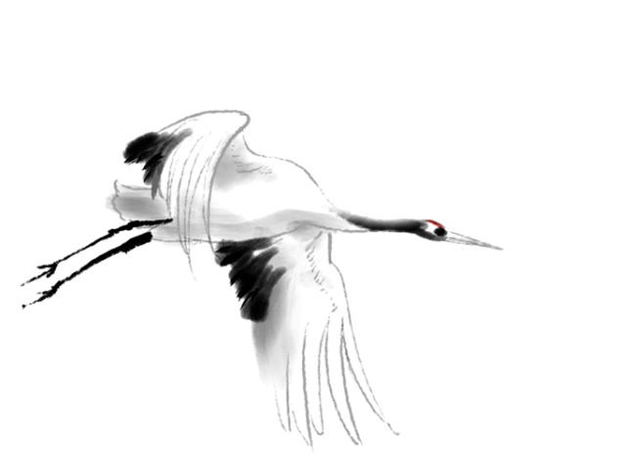
高中历史学什么？
普通高中历史课程，是在义务教育历史课程的基础上，进一步运用历史唯物主义观点，以社会形态从低级到高级发展为主线，展现历史演进的基本过程以及人类在历史上创造的文明成果，揭示人类历史发展的基本规律和大趋势，促进学生全面发展的一门基础课程。
《普通高中历史课程标准（2017年版）》中要求培养学生的五大学科核心素养：唯物史观、时空观念、史料实证、历史解释、家国情怀。

Slide 30
如何学好高中历史？
（1）课前预习，有的放矢。
（2）课堂听课，做好笔记。
一要“耳到”
二要“眼到”
三要“手到”，记要点、标序号
四要“口到”
五要“心到”
（3）课后巩固，形成网络。
通过画时空坐标图和思维导图，理清单元、课时、子目之间的逻辑关系。
（4）规范训练，强化提升。
（5）合理利用图书、网络资源。

Slide 31
严肃对待历史
认真思考历史
努力学习历史

Slide 32

感谢聆听~

